Slide 2
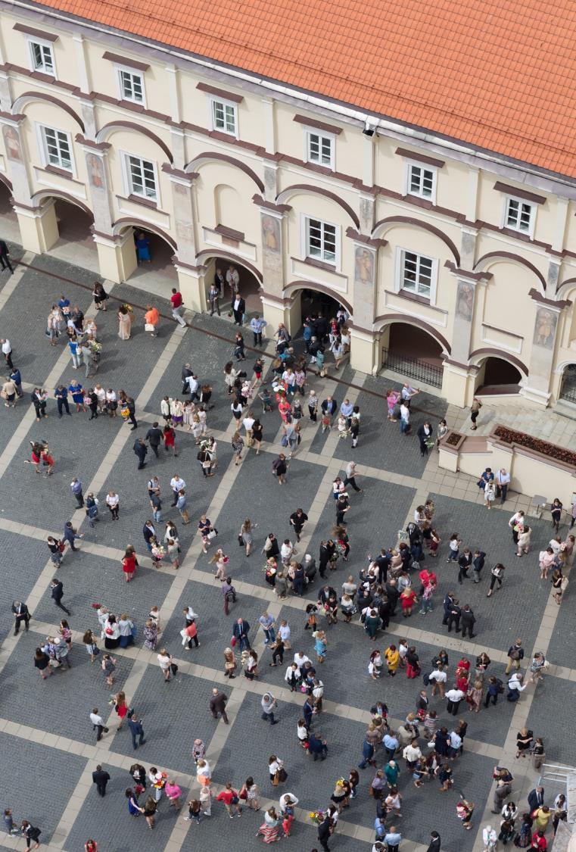

Slide 3
Tekstas

Slide 4


Slide 5
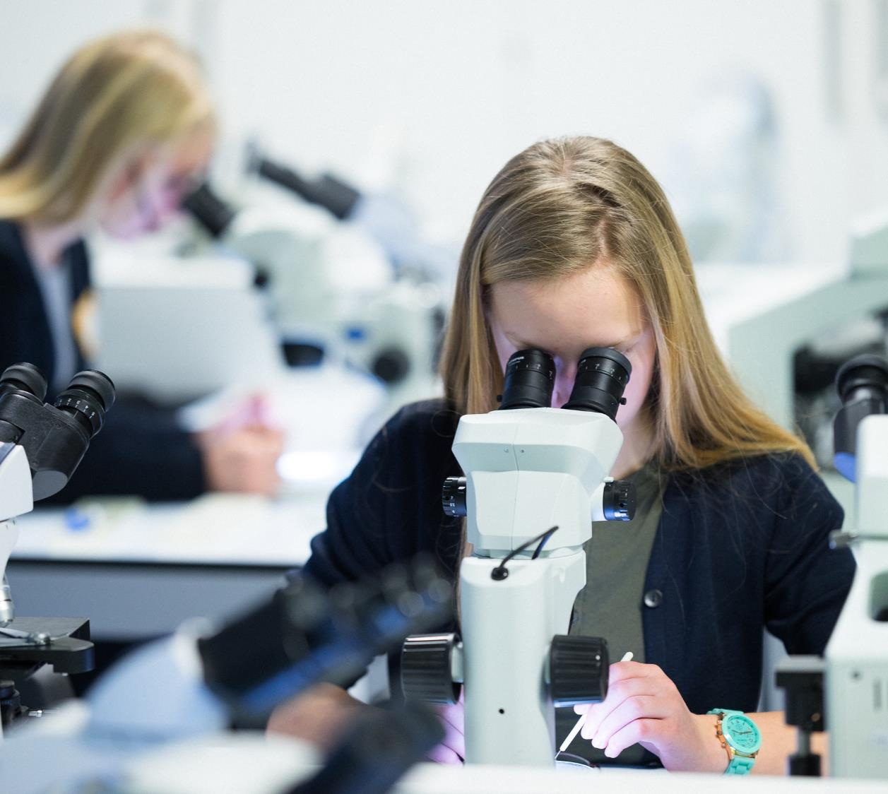

Slide 6
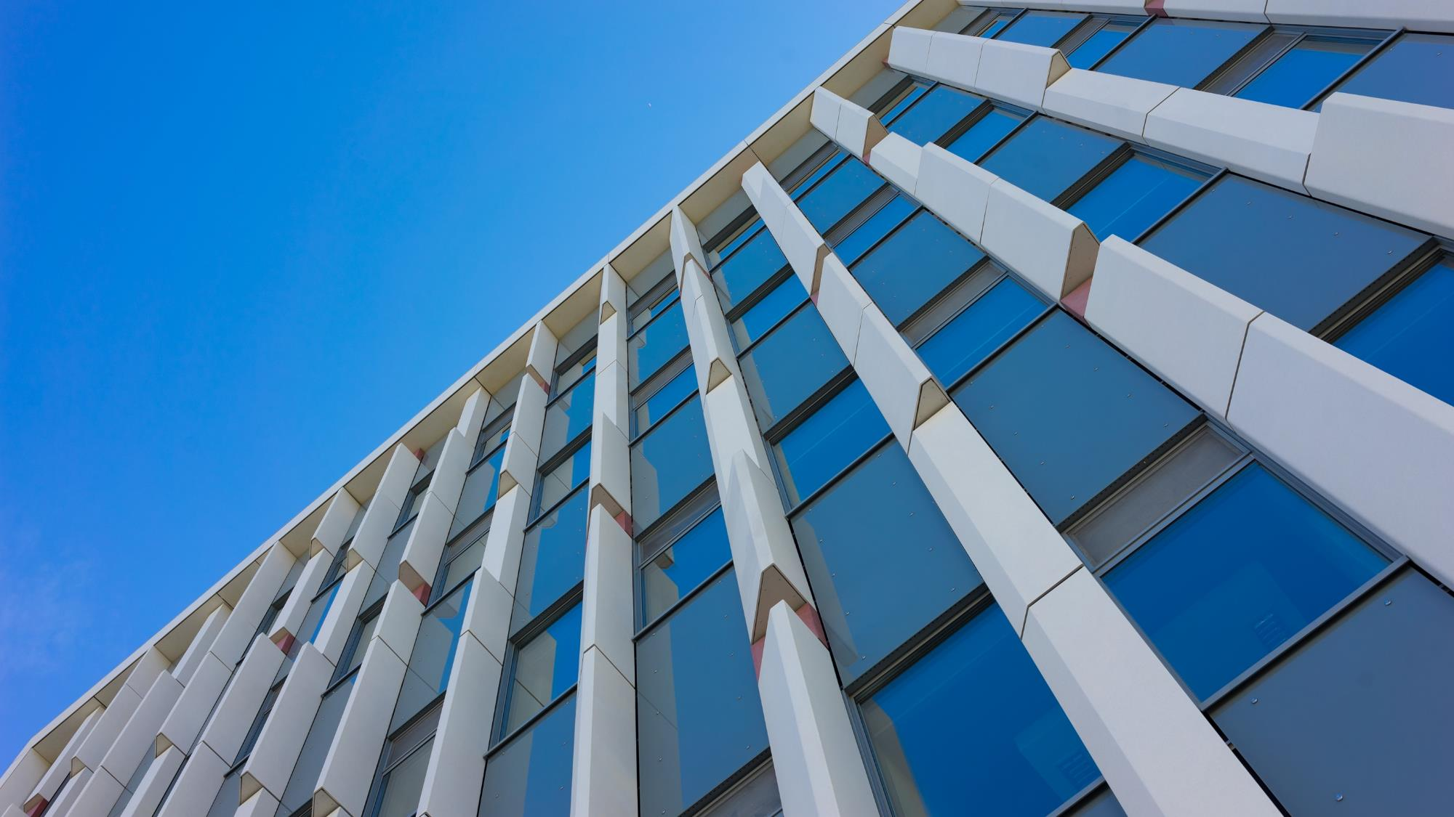

Slide 7
1

Slide 10

Teksas

Slide 13


Slide 15
55%

